Slide 1
ABSTRAKT
Planungspräsentation der 3DMA-Projektgruppe „ABSTRAKT“
Christian Radke (637192), Kevin Neu (737193), Lukas Koltermann (637079)

Slide 2
Gliederung
Beschreibung des Projektes
Einzelszenen (Storyboard)
Nötige 3D-Objekte
Nötige Animationen
Zeitplanung
Größtes Risiko
Notlösung?

Slide 3
Beschreibung des Projektes
„Eine durch moderne Architektur geprägte Kirche wird Schauplatz eines Phänomens. Aus einem unbekannten Grund setzt das Naturgesetz der Schwerkraft für einige Gegenstände aus. Dies sorgt für eindrucksvolle und abstrakte Momentaufnahmen, welche durch die einzigartige Lichtstimmung der Kirche besonders und magisch wirken.“

Slide 4
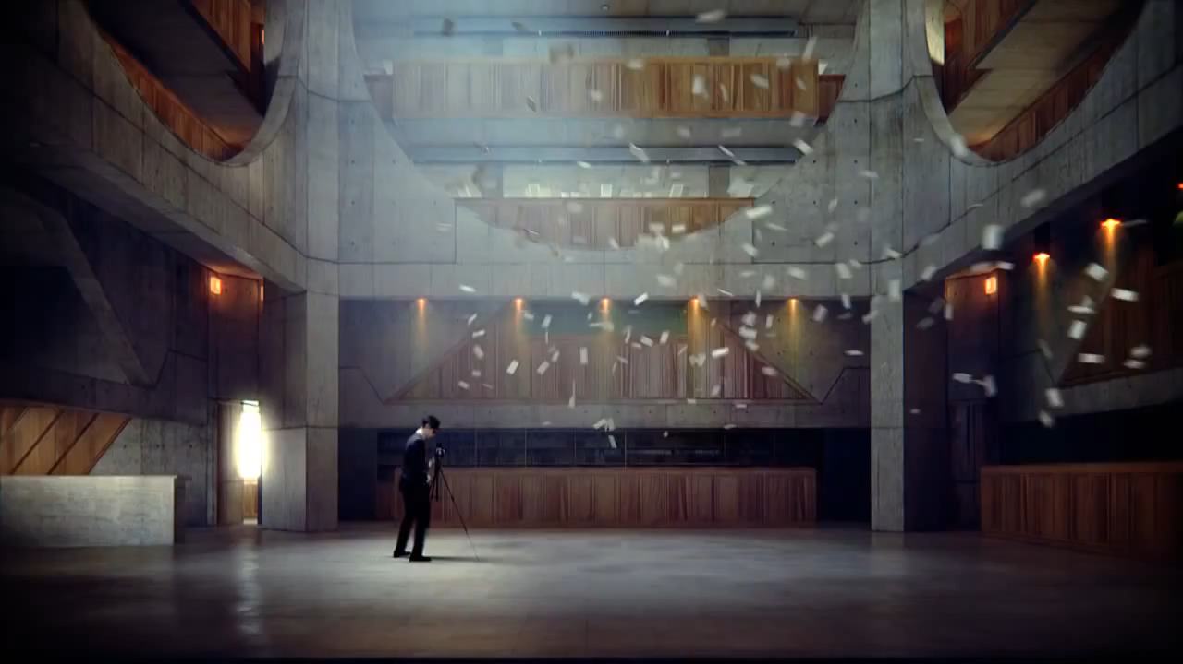
Inspiration

Slide 5
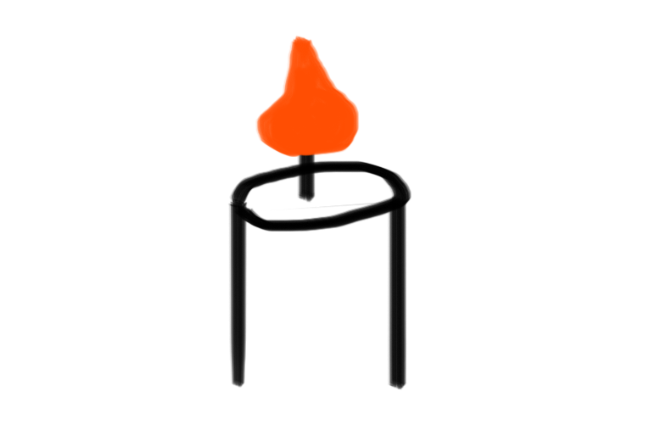
Einzelszenen Storyboard

Slide 6
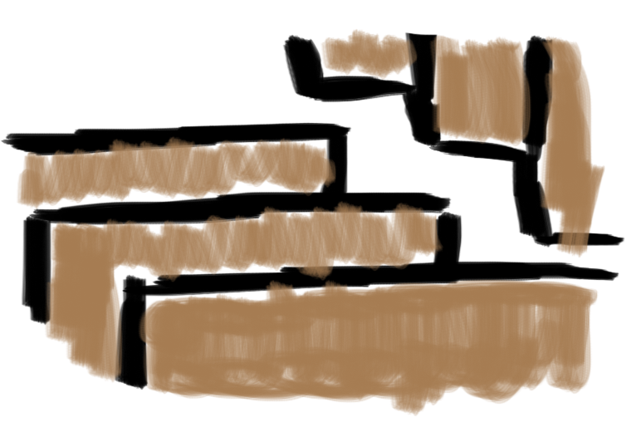
Einzelszenen Storyboard

Slide 7
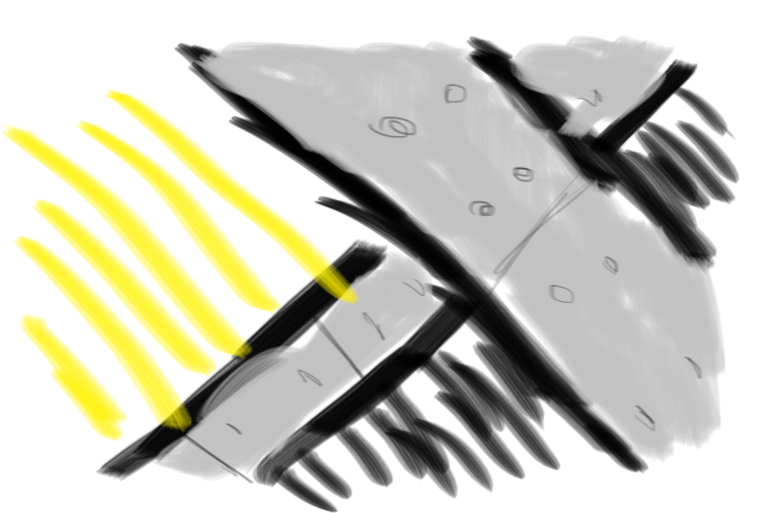
Einzelszenen Storyboard

Slide 8
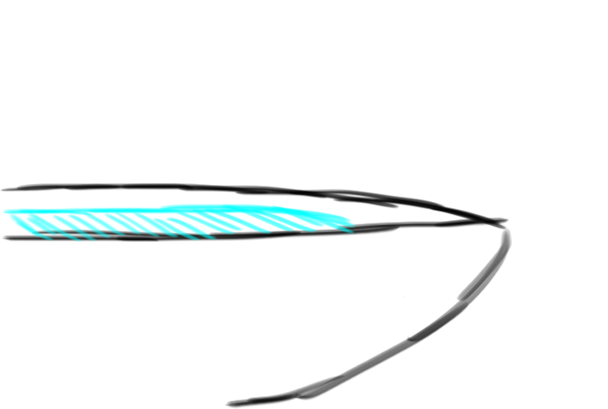
Einzelszenen Storyboard

Slide 9
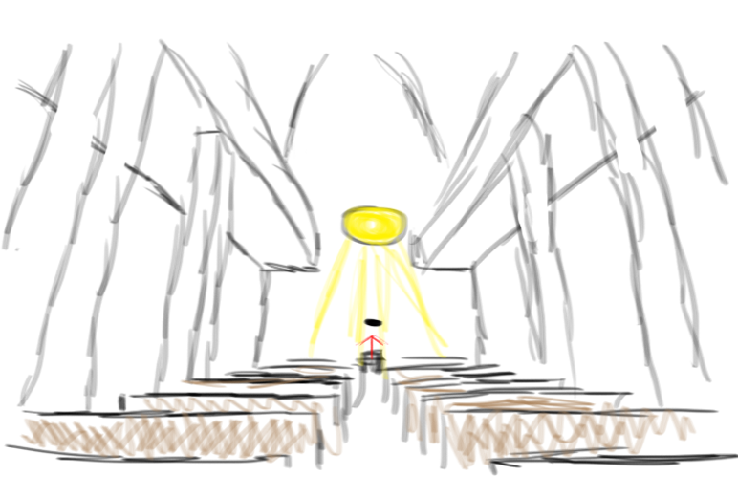
Einzelszenen Storyboard

Slide 10
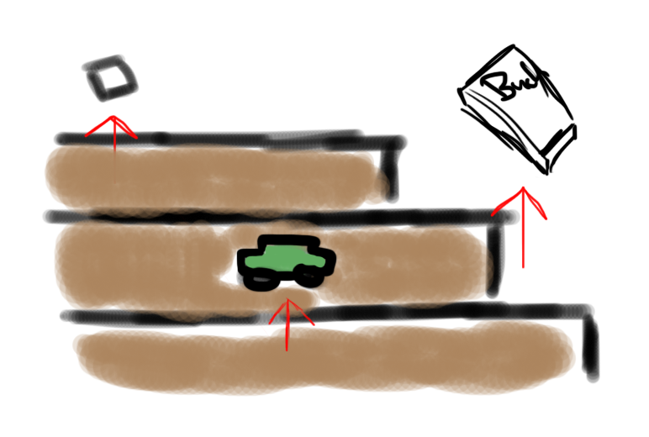
Einzelszenen Storyboard

Slide 11
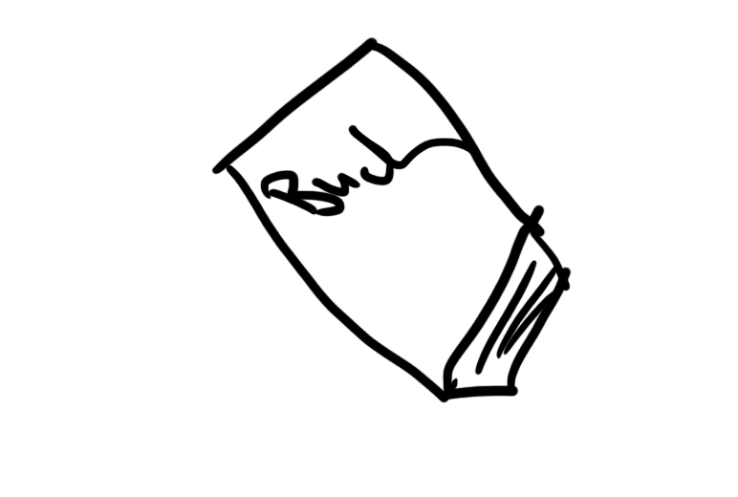
Einzelszenen Storyboard

Slide 12
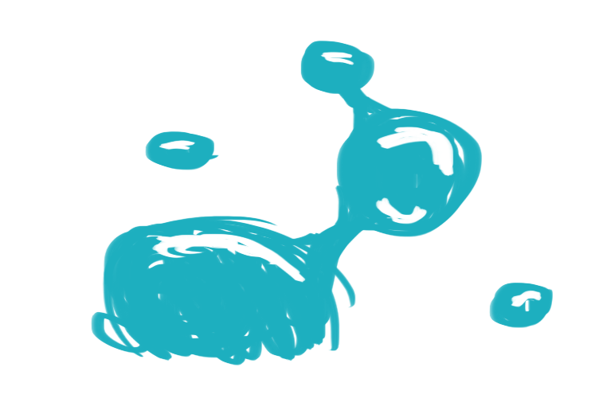
Einzelszenen Storyboard

Slide 13
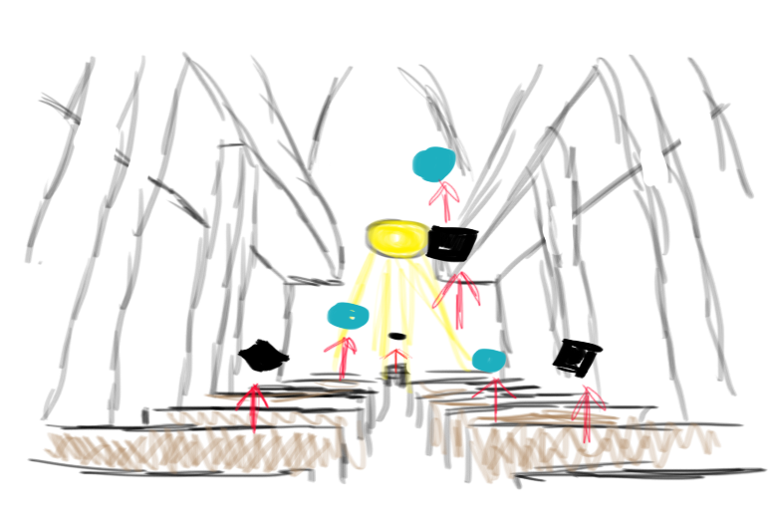
Einzelszenen Storyboard

Slide 14
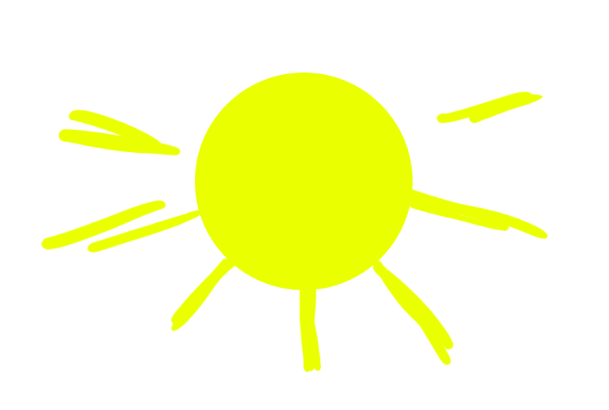
Einzelszenen Storyboard

Slide 15
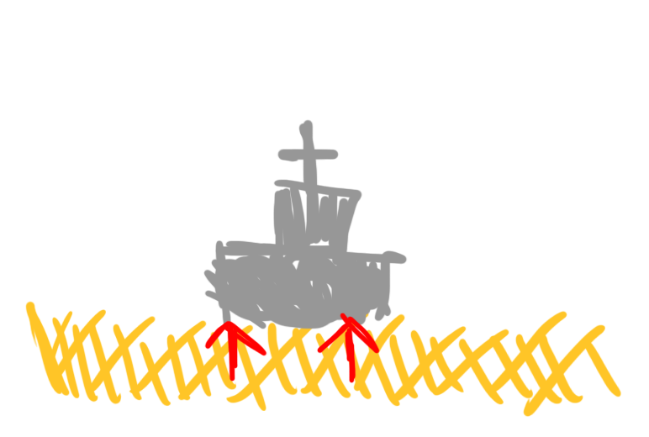
Einzelszenen Storyboard

Slide 16
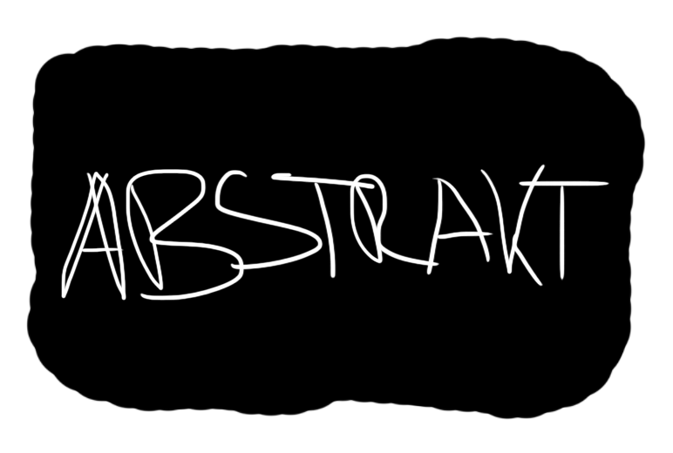
Einzelszenen Storyboard

Slide 17
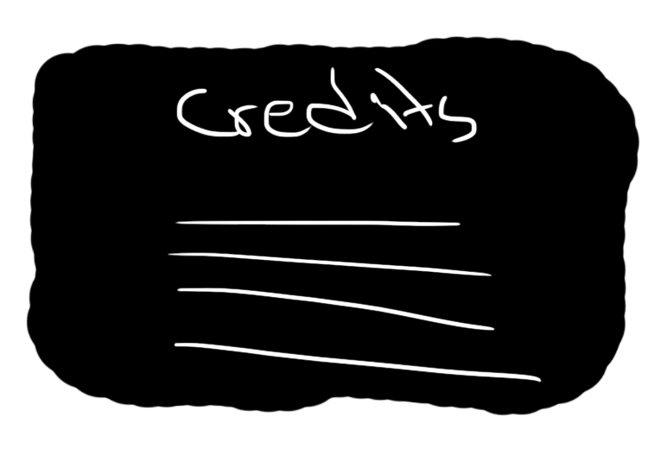
Einzelszenen Storyboard

Slide 18
Nötige 3D-Objekte
Außenbereich | Innenbereich
Kirchengebäude | Kirchengebäude
Weizenfeld | Bücher, Regalboden (evtl. Buchwagen)
 | Taufbecken, Wasser
 | Kerzen, Kerzenständer
 | Sitzbänke
 | Altar
 | Buntglasfenster
 | Lampen, Beleuchtungen
 | Treppen bzw. Türen

Slide 19
Nötige Animationen
Außenbereich | Innenbereich
Schwebende Kirche | Schweben: Bücher, Kerzen, Wasser
(Windeinfluss auf Feld) | Animation der Kerzenflamme
Kamerafahrt | Kamerafahrten

Slide 20
Zeitplanung
Woche | Kevin Neu | Christian Radke | Lukas Koltermann
16.11-22.11 | Modellierung Kirche | Modellierung Einrichtung der Kirche(Bänke, Regale, Altar) | Kamerafahrten in abstrakter Szene
23.11-29.11 | Beleuchtung, Texturierung der Kirche | Modellierung der Einrichtung + Texturierung | Modelle in abstrakte Szenen übertragen und Kamerafahrten anpassen
30.11-06.12 | Wasser (Metaballs), Titelanimation | Beleuchtung und Animation (Innen) | Beleuchtung und Animation (Außen)
07.12-13.12 | Render | Render | Render

Slide 21
Größtes Risiko
Zeitproblem durch zu hohen eigenen Anspruch (Qualität, Look).
Dadurch zu lange Renderzeiten und somit Zeitdruck.

Slide 22
Notlösung
Grafische Qualität verringern
-> Renderzeiten werden kürzer
Eigenen Anspruch verringern

